Slide 1
L’Organizzazione delle Nazioni Unite e l’Agenzia per i rifugiati (UNHCR)

Slide 2
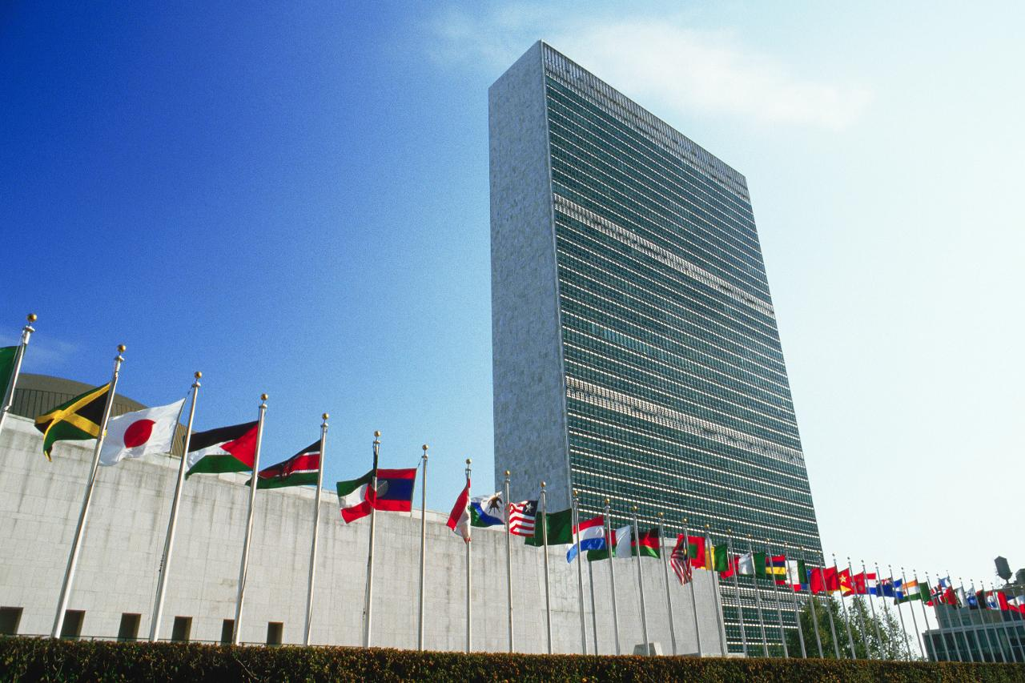
L’Organizzazione delle Nazioni Unite (ONU)
Organismo internazionale istituito da 51 Paesi il 24 ottobre 1945.
Istituito per favorire la pace tra gli Stati, promuovere lo sviluppo economico e sociale dei popoli, tutelare i diritti e le libertà fondamentali degli individui.
Attualmente ne fanno parte 193 Stati e ha la sua sede principale a New York (il Palazzo di vetro). Altre sedi sono a Ginevra, Vienna e
Nairobi (Kenya).

Slide 3
Gli organi delle Nazioni Unite
Assemblea generale: i rappresentanti degli Stati membri si riuniscono per prendere le decisioni più importanti
Segretario generale: rappresenta l’ONU e i suoi principi nel mondo
Corte internazionale di giustizia: risolve le controversie tra gli Stati membri
Consiglio di sicurezza: ha il compito di difendere la pace e affrontare le crisi internazionali

Slide 4
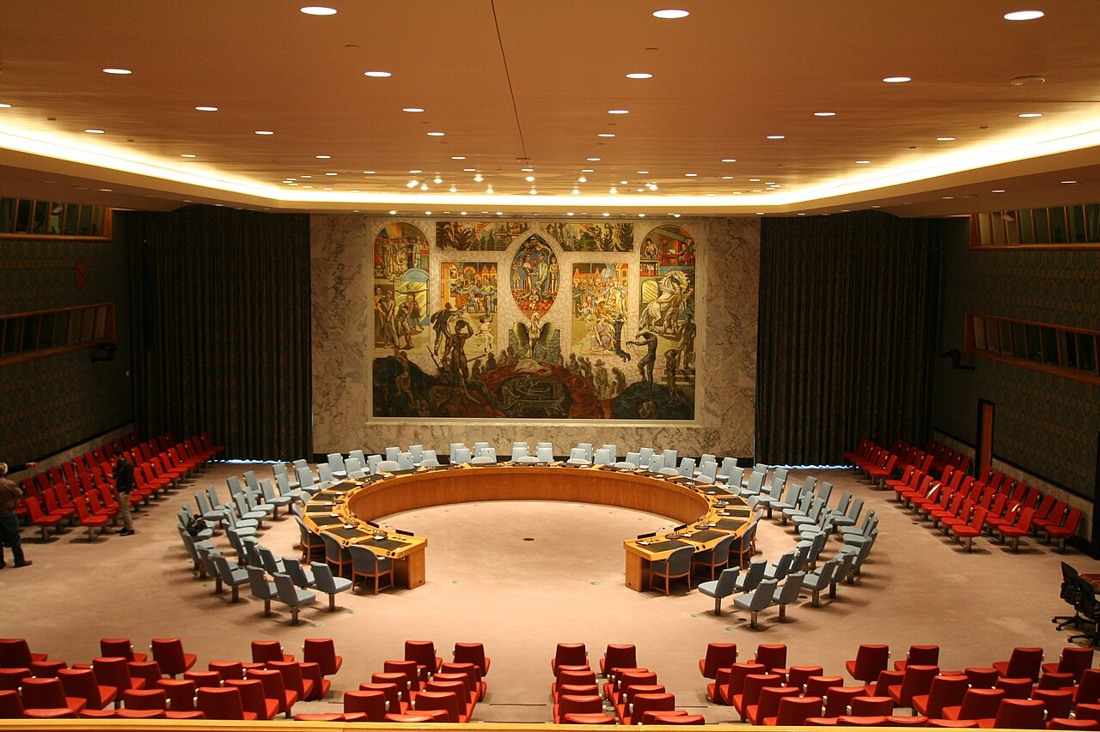
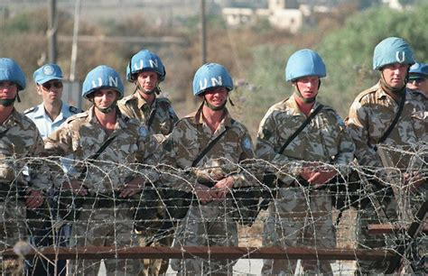
L’organo più influente è il Consiglio di Sicurezza:
composto da 5 membri permanenti (Stati Uniti, Russia,
Francia, Regno Unito e Cina) e dai rappresentanti di altri
10 Stati scelti a rotazione
i membri permanenti hanno diritto di veto, cioè possono opporsi alle decisioni del Consiglio
le sue decisioni (dette risoluzioni) sono vincolanti per
tutti gli Stati
Se gli Stati non rispettano le decisioni prese può imporre
sanzioni di tipo economico (per esempio l’embargo) o
di tipo militare (ad esempio l’invio dei caschi blu)

Slide 5
Le guerre e il problema dei rifugiati
L’ONU ha come obiettivo principale il mantenimento della pace promuovendo la risoluzione delle tensioni fra Stati attraverso mezzi diplomatici (obiettivo 16 dell’Agenda 2030), tuttavia in diverse regioni del pianeta si combattono numerose guerre (guerre civili, per l’indipendenza, per il controllo delle risorse naturali, contro il terrorismo).
L’Africa è il continente con più conflitti, negli ultimi anni le guerre hanno coinvolto 29 Stati: molte di queste guerre sono totalmente ignorate in Occidente (cd. guerre dimenticate).
La tipologia di guerra che ha caratterizzato il XXI secolo è quella al terrorismo, iniziata dopo l’attentato alle Torri Gemelle (11 settembre 2001) da parte di Al-Qaeda. Oggi la maggiore minaccia è rappresentata dall’ISIS (Stato islamico dell’Iraq e della Siria).

Slide 6
A causa di queste guerre milioni di persone abbandonano la propria casa e affrontano viaggi pieni di pericoli. Spesso essi possono solo affidarsi ad organizzazioni criminali: i migranti dopo aver pagato somme ingenti subiscono violenza e rischiano di morire di fame, sete e malattie, oppure in mare.
Coloro che fuggono da conflitti, violenze e persecuzioni per motivi politici, religiosi, etnici, sono considerati come rifugiati, cioè persone che sono bisognose di assistenza da parte degli Stati in cui arrivano e delle organizzazioni che hanno l’obiettivo di supportarli e sostenerli (come per esempio l’UNHCR).
«Il rifugiato è un individuo che nel giustificato timore di essere perseguitato per la sua razza, la sua religione, la sua cittadinanza, la sua appartenenza a un determinato gruppo sociale o le sue opinioni politiche, si trova fuori dello Stato di cui possiede la cittadinanza e non può o, per tale timore, non vuole domandare la protezione di detto Stato.» [Convenzione di Ginevra, 1951]

Slide 7
Alto Commissariato delle Nazioni Unite per i rifugiati
Agenzia specializzata dell’ONU istituita nel 1950.
Fondata per tutelare i diritti e il benessere dei rifugiati in tutto il mondo.
Lavora in 137 Paesi del mondo e aiuta oltre 89 milioni di persone.
Lavora per assicurare che tutti possano esercitare il diritto di asilo e di trovare accoglienza in sicurezza in un altro Stato.
Entro 72 ore dallo scoppio di un’emergenza, riesce a mobilitare ovunque nel mondo più di 300 operatori, per portare soccorso a più di 600.000 persone.
Nella prima risposta all’emergenza forniscono acqua, cibo, tende, assistenza medica e psicologica, poi garantiscono l’accesso all’istruzione, alla formazione e alle attività che generano reddito.

Slide 9
Le parole sono importanti
Migranti: persone che si trasferiscono in un altro Paese per motivi che non corrispondono a conflitti e persecuzioni.
Migranti irregolari: persone che, per qualsiasi motivo, entrano irregolarmente in un altro Paese.
Profughi: persone che per diverse ragioni (guerra, povertà, fame, calamità naturali, ecc.) hanno lasciato il proprio Paese ma non sono nelle condizioni di chiedere la protezione internazionale.

Slide 10
Richiedenti asilo: persone che hanno lasciato il loro Paese d’origine, hanno inoltrato una richiesta d’asilo (cioè una richiesta di protezione internazionale) in un’altra nazione e aspettano la risposta sul riconoscimento dello status di rifugiato da parte delle autorità del Paese che li ospita.
Rifugiati: persone che lasciano il proprio Paese, per il ragionevole timore di essere perseguitato per motivi di razza, religione, nazionalità e appartenenza politica e può chiedere asilo e trovare rifugio in uno Stato straniero.
Sfollati interni: come i rifugiati, gli sfollati interni sono civili costretti a fuggire da guerre o persecuzioni. A differenza dei rifugiati, però, non attraversano un confine internazionale riconosciuto. Restano quindi all’interno del Paese di origine.

Slide 11
Da dove provengono i rifugiati?
https://www.youtube.com/watch?v=dKhYBK1QA7Q

Slide 12
Dove vanno i rifugiati?
https://www.youtube.com/watch?v=puCj5Blij5k

Slide 13
Quali sono i diritti dei rifugiati?
https://www.youtube.com/watch?v=1oXxJGR3cd8

Slide 14
Chi aiuta i rifugiati?
https://www.youtube.com/watch?v=Ts6kvdxEcD4

Slide 15
La storia di Hassan e Youssof

